Slide 1

EJERCICIOS ESPECIALES PARA POTENCIAR LA CARRERA EN VELOCISTAS DE 100 Y 200M DEL EQUIPO JUVENIL DE LA CONCENTRACIÓN DEPORTIVA DE PICHINCHA
Autor: Lic. Jonathan Ushiña

Slide 2
Introducción
El entrenamiento de la capacidad física de rapidez o velocidad, es una de las capacidades físicas determinantes en los corredores de atletismo en las distancias cortas, para lo cual la implementación de estrategias de trabajo que potencien dicha capacidad es una de las direcciones fundamentales para incrementar el rendimiento en corredores de 100 y 200m planos.
En tal sentido, se plantea como objetivo de la investigación implementar un grupo de ejercicios especiales para potenciar la carrera en velocistas de 100 y 200m planos del equipo juvenil de la Concentración Deportiva de Pichincha.
La investigación es de tipo cuasiexperimental de orden correlativo, estudiando a 10 atletas de la categoría juvenil (género masculino) de la Concentración Deportiva de Pichincha, aplicándole un grupo especializado de ejercicios para mejorar su rendimiento final, midiendo en dos momentos de la preparación velocidad a través de una prueba de 50m. Se detectó una media de velocidad inicial de 7.51ms, y una media final de 7.12ms (Diferencia: -39ms), existiendo diferencias significativas (p=0.005).
Se demuestra una mejora significativa en la capacidad de velocidad de los atletas de 100 y 200m juveniles de la Concentración Deportiva de Pichincha, una vez implementada la propuesta de intervención.

Slide 3
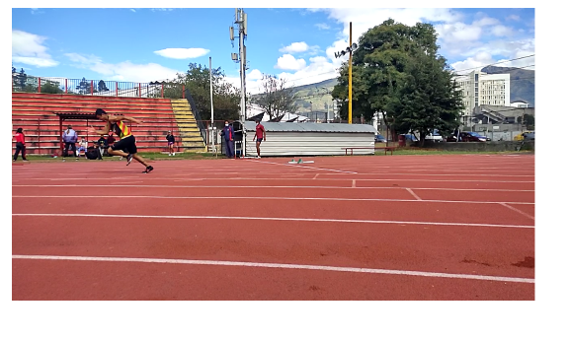
Problema
¿Cómo potenciar la carrera en velocistas de 100 y 200m planos del equipo juvenil de la Concentración Deportiva de Pichincha?

Slide 4
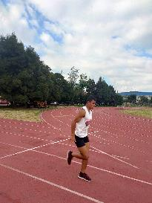
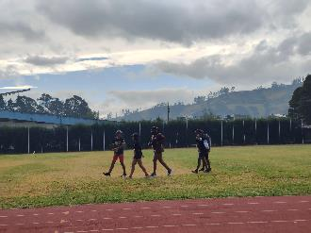
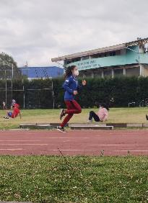
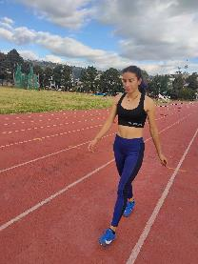
Objetivo General
Implementar un grupo de ejercicios especiales para potenciar la carrera en velocistas de 100 y 200m planos del equipo juvenil de la Concentración Deportiva de Pichincha.

Slide 5
Objetivos Específicos
Fundamentar desde el punto de vista teórico y metodológico la importancia de desarrollar la capacidad de velocidad en corredores de atletismo de distancia cortas.
Diagnosticar las potencialidades existentes en la capacidad de velocidad de corredores de 100 y 200m planos del equipo juvenil de la Concentración Deportiva de Pichincha.
Diseñar un grupo de ejercicios especiales para potenciar la capacidad de velocidad de corredores de 100 y 200m planos del equipo juvenil de la Concentración Deportiva de Pichincha.
Valorar la efectividad del proceso de intervención con ejercicios especiales para potenciar la capacidad de velocidad de corredores de 100 y 200m planos del equipo juvenil de la Concentración Deportiva de Pichincha.

Slide 6
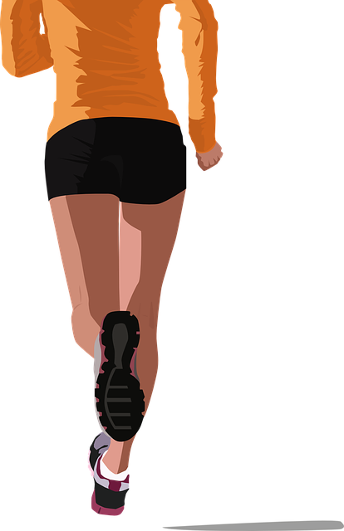
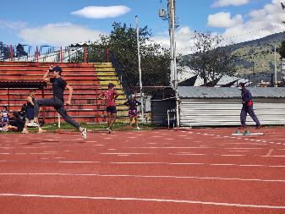
Hipótesis
La aplicación de un grupo de ejercicios físicos especiales potenciará la carrera en velocistas de 100 y 200m del equipo juvenil de la Concentración Deportiva de Pichincha
07/11/2021
6
6

Slide 7
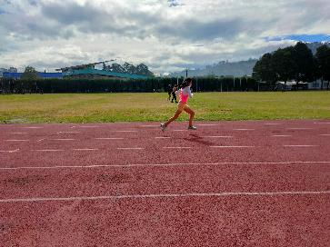
Tipo de Investigación
El diseño para la presente investigación será de tipo cuasi-experimental, controlando la mayor parte de las variables que podrían influenciar en el proceso de investigación.
07/11/2021
7
7

Slide 8
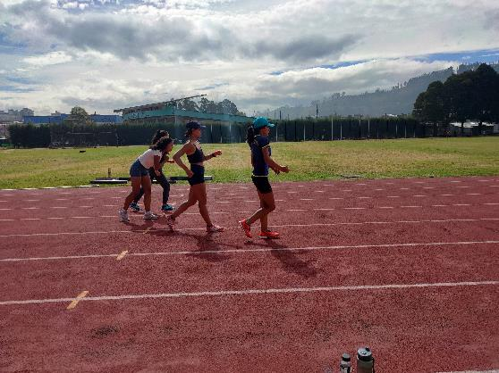
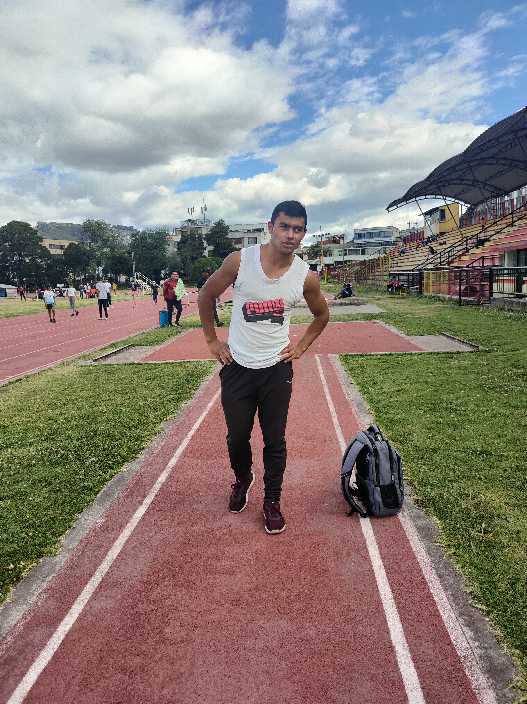
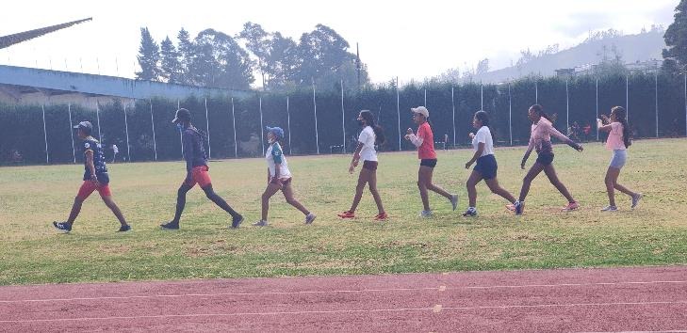
Población y Muestra
Se estudiará a la población de corredores de 100 y 200m planos de la Concentración Deportiva de Pichincha, ascendientes a 10 atleta de la categoría juvenil, género masculino.
07/11/2021
8
8

Slide 9
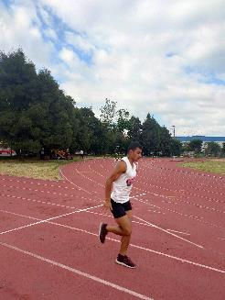
Tratamiento y análisis estadístico de los datos
La recolección de los datos se realizará por el investigador del presente informe, en apoyo con dos entrenadores que deben presentar los siguientes supuestos de inclusión:
1) 10 años de experiencia laboral en el entrenamiento de modalidades de distancias cortas en el atletismo, en específico en los 100m y los 200m planos.
2) Competencias demostrables desde el punto de vista de las titulaciones de tercer y cuarto nivel, siempre y cuando se relacionen con las ciencias de la actividad física y el deporte.
07/11/2021
9
9

Slide 10
Tratamiento y análisis estadístico de los datos
Por otra parte, se emplearán los siguientes estadísticos:
a) Medidas de tendencia central: Utilizadas para determinar valores medios en las pruebas de valoración del entendimiento deportivo a implementar. Específicamente se emplea la media aritmética del total de datos obtenidos en la prueba de 50m.
b) Estadígrafos correlacionales: Empleados según la distribución normal de los datos que se disponga (Test de Shapiro-Wilk). La prueba anterior determinó la no existencia de una distribución normal de los datos; por lo cual, se implementó el estadígrafo no paramétrico para dos muestras relacionas denotado como Prueba de los Rangos con Signos de Wilcoxon.

Slide 11
Propuesta
Sistema de ejercicios que mayores influencias ejercen sobre las características cinemáticas (método analítico)
Después de una revisión de las fuentes primarias de investigación acerca de los ejercicios especiales de carrera de los velocistas; a continuación, mencionaremos los enumerados por el DrC. Edgardo Romero Frómeta (2003).
1) Skipping (carrera elevando muslo)
2) Carrera con empuje activo del pie.
3) Carrera con empuje activo y extensión de la rodilla.
4) Canguros (saltos alternos)
5) Skipping+caguro+carrera.
6) Canguro más carrera
7) Carreras progresivas.
8) Carrera con subida del régimen de velocidad.
9) Arrancada en 25-30 metros
10) Carreras a alta velocidad descendiendo una pendiente hacia un plano.
11) Carrera subiendo y bajando el régimen de velocidad3
07/11/2021
11
11

Slide 12
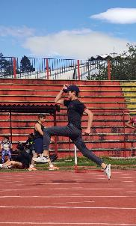
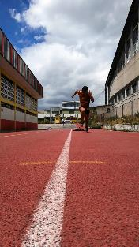
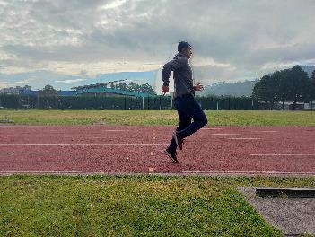
Propuesta
Sistema de ejercicios que mayor influencia ejercen sobre las características dinámicas (método analítico)
1) Carrera con neumáticos o cauchos.
2) Carreras ascendiendo pendientes de 3 a 7 grados de inclinación.
3) Carrera elevando muslo con pesas.
4) Carrera con chalecos de plomo.
5) Carreras con tobilleras de plomo.
6) Otros.
07/11/2021
12
12

Slide 13
Propuesta
Sistema de ejercicios que mayor influencia ejercen sobre las características cinemáticas y dinámicas, óptimamente combinadas
1) Salidas a alta velocidad con final en la meta.
2) Carreras lanzadas.
3) Salidas con final en la meta.
4) Carreras a sobrepasar un líder.
5) Otros.
07/11/2021
13
13

Slide 14
Propuesta
Ejercicios sin desplazamiento que se utilizan con más frecuencia
1) Carrera elevando muslo (Skipping).
2) Carrera elevando muslo y apoyando los brazos en una valla.
3) Acostado sobre la espalda, piernas hacia arriba, realizar movimiento imitando la carrera.
4) Parado en una extremidad inferior, sacar la otra como en la carrera con el muslo hacia delante y hacia arriba después hacia abajo y hacia atrás (la pierna se mantiene extendida) y seguidamente flexionada en la rodilla. Al llevar la pierna de péndulo hacia atrás, rozar enérgica y rápidamente con la planta del pie en la tierra.
07/11/2021
14
14

Slide 15
Propuesta
Ejercicios con desplazamiento que se utilizan con más frecuencia
1) Carrera con pasos cortos, pero libres y rápidos al máximo.
2) Carrera con elevación de los muslos con la siguiente colocación de las piernas con tracción hacia sí, cerca de la proyección sobre la pista.
3) Carrera con pequeños saltos con un despegue total de la planta del pie. Caer con la pierna extendida.
4) Carrera volante al máximo de rapidez de 10 a 15 metros con el mayor número de pasos posibles (hacer énfasis en la frecuencia de las zancadas).
5) Carrera volante al máximo de rapidez de 10 a 15 metros con el menor número de pasos posibles (hacer énfasis en la longitud de las zancadas).
6) Carrera con aceleración hasta la máxima velocidad pasando a una carrera libre sin disminuir la velocidad alcanzada, pero con el mínimo de esfuerzo para esto.
7) Carrera por una línea en recta o en curva de diferentes radios (cercana al radio de la pista).
8) Carrera por plano inclinado (1,5 a 2,5 grados) hacia abajo con salida hacia la parte horizontal.
9) Saltos alternos en los cuales se extiende de forma acentuada la pierna de despegue y se extiende al máximo la planta del pie.
07/11/2021
15
15

Slide 16
Propuesta
Ejercicios especiales recomendados para la preparación general
1) Ejercicios de ABC de carrera:
2) Carrera elevando muslo (skipping).
3) Carrera elevando muslo con los brazos apoyados en una valla.
4) Carrera con la siguiente colocación de la pierna con tracción hacia sí, cerca de la proyección del centro de gravedad sobre la pista.
5) Carrera elevando muslo + carrera.
6) Saltos alternos (canguros).
7) Saltos alternos con un pie.
8) Saltos alternos + carrera.
9) Carrera con intención de la rodilla y empuje activo del pie.
10) Carrera con intención de la rodilla y empuje activo del pie + carrera.
11) Carrera elevando muslo+ saltos alternos+carrera.
12) Carrera elevando alternadamente el muslo y echando la pierna atrás (rueda).
13) Carrera en el lugar.
14) Carrera subiendo el régimen de velocidad.
07/11/2021
16
16

Slide 17
Propuesta
Ejercicios especiales recomendados para la preparación especial
1) Ejercicios especiales de carrera (ABC) con las variantes de la fase anterior.
2) Carrera progresiva en tramos cortos
3) Combo: carrera cuesta arriba + carrera cuesta abajo (predominio del ascenso).
4) Carrera con líder.
5) Carrera con pasos cortos.
6) Salidas desde tacos en 25 metros
7) Carrera asistida (ligas, cauchos, etc).
8) Carrera elevando muslo con pesas.
9) Carrera con chalecos lastrados.
10) Carrera con tobilleras de plomo.
11) Carreras lanzadas.
12) Carrera en tramos cortos con énfasis en la frecuencia de las zancadas.
13) Carrera en tramos cortos con énfasis en la longitud de la zancada.
07/11/2021
17
17

Slide 18
Propuesta
Ejercicios especiales recomendados para la preparación competitiva
1) Ejercicios especiales de carrera y sus variantes de las fases anteriores.
2) Carreras progresivas en tramos cortos.
3) Carreras con líder.
4) Carreras lanzadas.
5) Carreras desde tacos de 25 a 30 metros con control del tiempo.
6) Salidas a alta velocidad con final en la meta.
7) Carreras con subida del régimen de velocidad.
8) Carreras subiendo y bajando el régimen de velocidad.
9) Carreras cuesta abajo de muy ligera inclinación (2-3 grados)
10) Combo: saltar 3-5 vallas (84 cm) + carrera 20-30 m (ritmo rápido).
11) Carrera facilitada con liga.
12) Combo: 30 m carrera asistida + 30 m carrera facilitada + 30 m carrera a máxima velocidad.
07/11/2021
18
18

Slide 19
Análisis de los resultados
Datos generales recolectados en las dos pruebas de valoración.
Según se establece en la tabla 1, las medias o promedio alcanzados en las dos pruebas evidencian diferencias, alcanzándose la media como parte del pretest en 7.51 segundo y milisegundos, y como parte del postest la media se estableció en 7.12 segundos con milésimas de segundo, existiendo una diferencia de 39milisegundos, indicativo de buenos efectos de la propuesta de intervención presente en el capítulo tres.
07/11/2021
19
19

Slide 20
Análisis de los resultados
Resultados de la Prueba de los Rangos con Signos de Wilcoxon.
Tal y como se evidencia en la tabla 3, la Prueba de los Rangos con Signos de Wilcoxon evidencia diferencias significativas (p=0.005) a favor del postest, dado que los rangos promedios en los valores negativos (5.50) son mayores que los establecidos en los rangos positivos, indicativo de una disminución notable del tiempo empleado para cumplimentar la prueba de 50m.
07/11/2021
20
20

Slide 21
Conclusiones
Una vez valorado los postulados teóricos y metodológicos esenciales del proceso de entrenamiento deportivo del velocista de 100 y 200m, se evidencia la importancia del trabajo de velocidad, así como los distintos métodos y modelos de entrenamiento aplicado.
Se evidencia la necesidad de establecer un proceso de intervención con ejercicios especializados, diseñados como parte del capítulo tres, una vez que se realizó la consulta pertinente de las distintas fuentes primerias de investigación relacionadas con el campo de estudio.
Se demuestra una mejora significativa en la capacidad de velocidad de los atletas de 100 y 200m juveniles de la Concentración Deportiva de Pichincha, una vez implementada la propuesta de intervención.
07/11/2021
21
21

Slide 22
Recomendaciones
Ampliar el grupo de ejercicios especializados, permitiendo una optimización mayor de los resultados de la capacidad de velocidad en corredores de 100 y 200m.
Adaptar la experiencia al género femenino.
Socializar los resultados de la investigación.
07/11/2021
22
22

